Slide 1

Актуализация схемы водоснабжения и водоотведения сельского поселения Сорум Белоярского района Ханты-Мансийского автономного округа – Югры на период до 2029 года

Slide 2


Основание для разработки
Федеральный закон Российской Федерации № 416-ФЗ от 30.12.12 г. «О водоснабжении и водоотведении»
Постановление Правительства РФ от 05.09.2013 г. № 782 "О схемах водоснабжения и водоотведения"

Slide 3
Общие сведения о системе водоснабжения
Сорумское ЛПУ МГ ООО «Газпром трансгаз Югорск» ПАО «Газпром»
водоснабжение осуществляется водами подземного горизонта через 10 скважин:
7 – эксплуатационных
3 – наблюдательных

Slide 4
Общие сведения о системе водоснабжения
АО «ЮКЭК-Белоярский»
водопроводные очистные сооружения проектной производительностью 1000 м³/сут. (контейнерная станция водоподготовки «Кристалл-НК» -Р-42), введены в эксплуатацию в 2017 г.
водопроводы общей протяженностью 14,3 км

Slide 5
Описание существующих проблем системы водоснабжения
Вода, подаваемая потребителю после очистки, не соответствует требованиям ГОСТ Р 51232-98 «Вода питьевая» и СанПиН 2.1.4.1074-01 «Питьевая вода. Гигиенические требования. Контроль качества» по показателю «Марганец»
Высокий износ водопроводных сетей (большая часть сетей эксплуатируется более 30 лет). Отсутствие системы автоматического регулирования и современных систем контроля и сигнализации
Отсутствие приборов учёта у многих абонентов и на водозаборных сооружениях

Slide 6
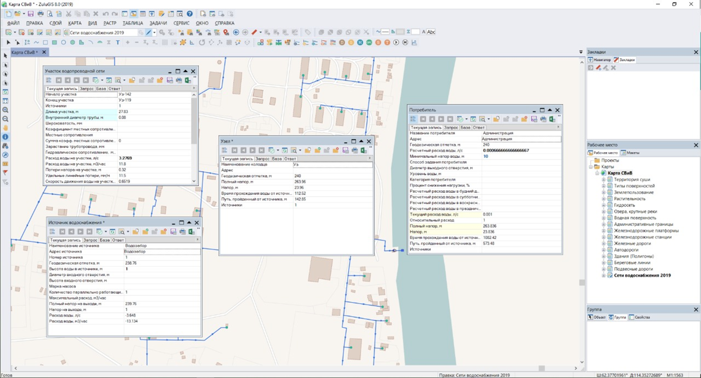

Электронная модель схемы водоснабжения

Slide 7
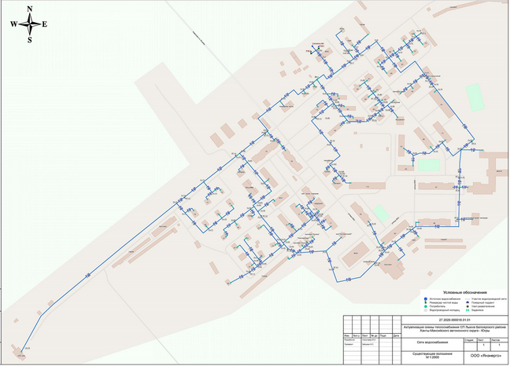
Зоны действия систем хозяйственно-питьевого водоснабжения

Slide 8

Мероприятия по реализации схемы водоснабжения
Реконструкция ВЗУ и ВОС с.п. Сорум
Реконструкция изношенных напорно-разводящих водо-проводных сетей 3,8 км
Строительство напорно-разводящих сетей 1,032 км

Slide 9

Финансирование
Общая сумма капиталовложений
по Схеме водоснабжения составит
167 858,0 тыс. рублей

Slide 10
Общие сведения о системе водоотведения
Сорумское ЛПУ МГ ООО «Газпром трансгаз Югорск»
13,27 км самотечных и напорных коллекторов
1 КНС производительностью 0,1 тыс. куб. м/сут.
Очистные сооружения, проектной мощностью 400 куб. м в сутки

Slide 11
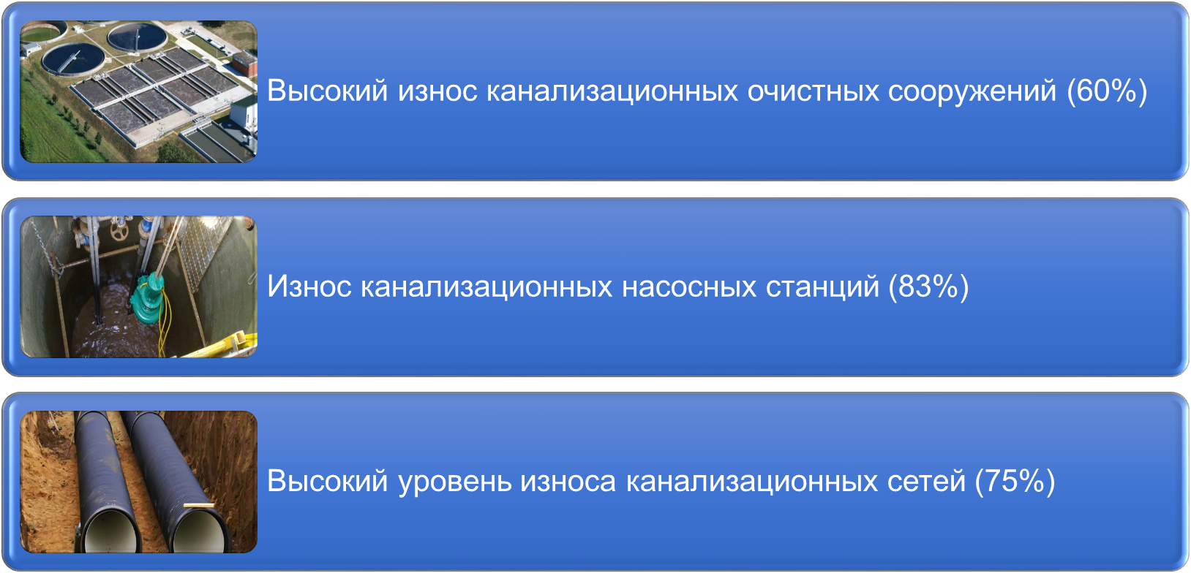
Описание существующих проблем системы водоотведения

Slide 12
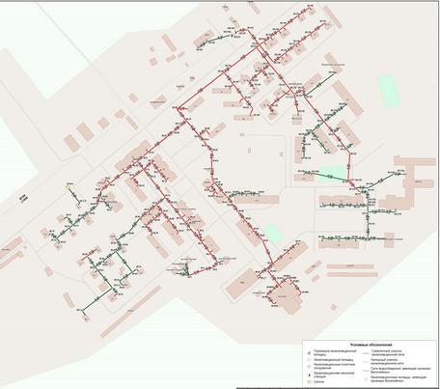
Технологические зоны системы водоотведения

Slide 13
Мероприятия по реализации схемы водоотведения
Строительство КОС 719 м³/сутки
Строительство напорных коллекторов 0,8 км
Строительство самотечных канализационных сетей 3,5 км
Строительство ГКНС, производительностью 60 м³/ч
Реконструкция изношенных канализационных сетей 1,8 км

Slide 14
Финансирование
Общая сумма капиталовложений по Схеме водоотведения составит
313 312,0 тыс. рублей

Slide 15
Спасибо за внимание!
ООО «ЯНЭНЕРГО»
197227, г. Санкт-Петербург,
Комендантский пр-т 4, лит. А, оф. 407, 422, 515
Тел: +7 (812) 449-03-16
Email: sale-otdel@yandex.ru

